Slide 1
Taller contratos menores 2019

Slide 2
Índice
Recordatorio nueva Ley de Contratos del Sector Público
La tramitación de los contratos menores en 2018
2.1 Aspectos de normativa
2.2 Aspectos de gestión
2.3 El aplicativo
Ruegos, preguntas y sugerencias

Slide 3
1.-RECORDATORIO NUEVA LEY DE CONTRATOS DEL SECTOR PÚBLICO

Slide 4
recordatorio
¿CUÁNDO?
¿POR QUÉ?
¿CÓMO HA EVOLUCIONADO?
¿QUÉ ESPERAMOS PARA 2019?
Notes:
En este apartado Juanjo hace un repaso de la norma y sus objetivos fundamentales, como se han ido puliendo muchos aspectos quedando también otros muchos por revisar…

Slide 5
Contratos menores tipo a) de Caja Fija
Check
1.-Registro Contrato Menor en Módulo UXXI-EC
2.-Factura o Documento Justificativo
Notes:
Me parece un buen recordatorio de lo que tiene que ser la gestión de los menores estas check list que elaboramos hace tanto…

Slide 6
Contratos menores tipo B) pago directo
check
1.-Registro Contrato Menor en Módulo UXXI-EC
2.-Informe de Necesidad
2.-Anexo Proposición Económica
4.-Factura o Documento Justificativo
5.-Acta de Recepción / Inventario
3.-Tres Ofertas (Opcional; salvo en Obras: Obligatorio a partir de 30.000 hasta 40.000)
6.-Documento Contable

Slide 7
Contratos menores tipo c) Exclusividad (De Caja FiJA)
check
1.-Registro Contrato Menor en Módulo UXXI-EC
2.-Factura o Documento Justificativo
3.- Certificado de Exclusividad (manual)

Slide 8
Contratos menores tipo D) Exclusividad (Pago Directo)
check
1.-Registro Contrato Menor en Módulo UXXI-EC
2.-Informe de Necesidad
2.-Anexo Proposición Económica
4.-Factura o Documento Justificativo
5.-Acta de Recepción / Inventario
3.-Certificado de Exclusividad (Manual)
6.-Documento Contable
7.-Envío Expediente Físico a Servicio de Contratación

Slide 9
RECORDATORIO
Notes:
Creo que también sería bueno volver a ofrecer estos esquemas, que en su momento dieron lugar a interpretaciones confusas… TAL VEZ HAYA QUE ACTUALIZARLOS !!!!

Slide 10
recordatorio
Para OBRAS cuyo importe esté comprendido entre los 30.000,00 y 40.000,00 euros, IVA excluido → Consulta a TRES EMPRESAS, salvo exclusividad.
30.000
40.000

Slide 11
2-LA TRAMITACIÓN DE LOS CONTRATOS MENORES EN 2018

Slide 12
Tramitación en 2018 Algunas cifras
}
Contratos menores de servicios
5235
Contratos menores de suministros
6817
98,46%
Regla General: Contratación Mayor.
Excepción: Contratos Menores
Necesidad de Planificación.
Impulso de Procedimientos de Racionalización Compras: Acuerdos Marcos.
Contratos menores de obras
189
Total contratos menores en 2018
12241

Slide 13
2.1-Aspectos de normativa

Slide 14
Tramitación en 2018 normativa
La contratación es un proceso previo a la compra y a la tramitación de la factura.
Observado: A veces se tramita desde la recepción de la factura
Qué se puede hacer: Se debe realizar el registro del Contrato antes de realizar la compra. Comprobando los límites y la documentación necesaria para su tramitación.
Notes:
Aquí es el momento de hablar de unas anotaciones que tiene Juan en su documento:
responsabilidad de la compra (valorar flujos de decisiones, acceso al módulo o canales de comunicación)
Importancia de la planificación anual de las compras (una simple consulta por proveedores del año anterior puede servir como base)
Los contratos menores deben ser la excepción

Slide 15
Tramitación en 2018 normativa
Plazos de duración de los contratos menores
Observado: A veces se registran datos erróneos
Qué se puede hacer: Hay que tener en cuenta que un contrato menor no puede durar más de un año, no se puede prorrogar.
Debe entenderse la duración del contrato al tiempo entre la adjudicación y su finalización.

Slide 16
Tramitación en 2018 normativa
La diferencia está en el tipo de pago
Observado: Tramitación incompleta
Qué se puede hacer: Tener en cuenta el tipo de pago para la tramitación del contrato menor (independientemente del importe).
El Límite de 1.500€ en la tramitación es válido para CAJA FIJA no para PAGO DIRECTO.
Publicidad de todo CONTRATO MENOR con PAGO DIRECTO o EXCLUSIVIDAD

Slide 17
Tramitación en 2018 normativa
La problemática del órgano de contratación
Observado: Se han detectado errores de asignación.
Qué se puede hacer: Cuando se vaya a Registrar el Órgano de Contratación tener claro cual es la Orgánica de la partida presupuestaria a la que se va imputar.
La Órganica está vinculada con el Órgano de Contratación

Slide 18
Tramitación en 2018 normativa
Las excepciones: cuáles y cómo
Observado: AÚN EXISTEN CONFUSIONES
Qué se puede hacer: Antes de registrar el Contrato Menor en el módulo, revisar si nuestro contrato es una excepción, ya que si lo es tendremos que realizar probablemente otro trámite.
Las excepciones están en las Circulares de Gerencia

Slide 19
Tramitación en 2018 normativa
Saldado de contratos
Observado: No se saldan los Contratos
Qué hacer: Una vez que la factura esté pagada, se debe avanzar el flujo de trabajo hasta el estado SALDADO.
Se está estudiando el modo de hacer que este proceso sea automático desde que aparezca la fecha de pago de la factura.

Slide 20
2.2-Aspectos de GESTIÓN

Slide 21
Tramitación en 2018 GESTIÓN
Acuerdos MARCO
Observado: Se ha detectado que se han tramitado facturas que no corresponden a los Acuerdos Marco en vigor y viceversa.
Qué se puede hacer:
Consultar la web: http://presupuestoypatrimonio.umh.es/presentacion-3/
o mandar correo electrónico al SGPyP.

Slide 22
Tramitación en 2018 Gestión
Las compras electrónicas (problemática proveedores)
Observado: Hay contratos menores de PD que no adjuntan proposición económica, por la imposibilidad de recabarla (Amazon, Apple, etc.).
Qué se puede hacer:
Planificación anual de compras.
Valorar protocolo de flujos de decisiones de compra.
Valorar acceso a modulo de comprobación de umbrales a Técnicos no administrativos, o bien protocolos de comunicación entre ambos.

Slide 23
Tramitación en 2018 GESTIÓN
Generación de documentos
Observado: En algunos contratos no se genera el Informe de Necesidad (IN). Da problemas a la hora de generar, se queda bloqueado.
Qué se puede hacer:
Generar y confirmar siempre el IN tanto para ACF como PD.
Visualizar el informe y luego confirmarlo, sin aplicar el botón generar.

Slide 24
Tramitación en 2018 GESTIÓN
Colapso del sistema
Observado: La aplicación deja de funcionar cuando muchos usuarios entran al mismo tiempo, si bien el servidor tiene capacidad suficiente, da una situación anómala.
Qué se puede hacer:
Incidencia en OCU para mejorar estabilidad.
Evitar gestión acumulada en un periodo (cierre).
Planificación anual de compras.

Slide 25
Tramitación en 2018 GESTIÓN
Responsables: Contrato vs Funcional vs Partida
Observado: En algunos contratos se confundido al responsable del contrato con el órgano de contratación.
Qué hacer:
Resp. Funcional→ Atender a los dos primeros dígitos de las partidas presupuestarias (firman IN).
Resp. Créditos → Responsable Partidas Presupuestarias (firman Documentos Contables)
Resp. Contrato → Determina las Necesidades y encarga Servicios/ Suministros / Obras
Clasificación Orgánica
Necesidad: en Laboratorio, por Investigador adscrito al Proyecto
48AA0.002.IP
Responsable Créditos
Unidad Funcional
Responsable Contrato

Slide 26
Tramitación en 2018 GESTIÓN
Contratación compartida
Observado: Financiación con partidas asociadas a diferentes órganos de contratación.
Qué hacer: Plantear modificación presupuestaria para abonar desde partidas de un único órgano de contratación.

Slide 27
Tramitación en 2018 GESTIÓN
Valor estimado
Observado: No se comprueba el valor neto (sin IVA), con lo que el umbral se alcanza antes de tiempo.
Qué hacer: Comprobar siempre valores sin IVA.

Slide 28
Tramitación en 2018 GESTIÓN
Consulta de contratos menores
Observado: No se pueden sacar las consultas en Excel directamente. Solo se puede tener una pantalla de consulta abierta.
Qué se puede hacer: Exportar la tabla de Word a Excel.

Slide 29
Tramitación en 2018 GESTIÓN
Parametrización de informes
Observado: Es complicado hacer seguimientos por UF/proveedor de los importes alcanzados.
Qué se puede hacer: Prediseñar informes para su uso habitual que aporte seguridad jurídica en la gestión.

Slide 30
2.3-El APLICATIVO

Slide 31
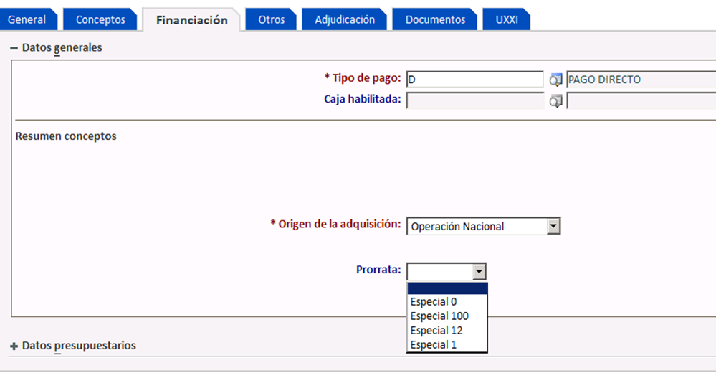
Tramitación en 2019 el aplicativo
Prorrata
Observado: Se debía reservar más dinero del necesario para la financiación del gasto.
Qué se ha hecho:
Habilitar de nuevo la selección de prorrata en la pestaña de Financiación.

Slide 32
Tramitación en 2019 el aplicativo
Tripleta de facturación electrónica
Observado: Se pierde tiempo en su cumplimentación y no se emplea para obtener el IN.
Qué se ha hecho: Se han ocultado estos campos en el aplicativo

Slide 33
Tramitación en 2019 EL aplicativo
Operaciones intracomunitarias/Importaciones
Observado: Al seleccionar esta opción se bloquea el campo IVA y no avanza en el flujo de trabajo. Hasta ahora se grababan como nacionales con IVA 0%.
Qué hacer:
Está previsto que se desbloquee esta incidencia en la versión correctora 10.5.8.0 que OCU lanzará a finales de enero '19.

Slide 34
Tramitación en 2019 EL aplicativo
Modificaciones/Borrado de contratos menores
Observado: El usuario no elimina JG, ni expedientes, para solicitar el cambio de estado del contrato.
Qué hacer:
Eliminar los documentos económicos generados antes de solicitar el cambio, dado que afectan a:
los cambios de importes
el tipo de pago
el proveedor

Slide 35
Tramitación en 2019 EL aplicativo
Administrativos con cargo a proyectos
Observado: Los administrativos con cargo a proyectos no tienen permisos para grabar contratos.
Qué se hace:
Cumplimentar el documento de reconocimiento de responsabilidad solidaria en la gestión presupuestaria: Usuario compartido UXXI-EC

Slide 36
Tramitación en 2019 EL aplicativo
Responsables de centros de gasto sin relación laboral UMH
Observado: El PI adscrito a la UMH no aparece como responsables de contratos.
Qué hacer:
Emplear al Director de la UF de la que depende.
Se está estudiando una solución a esta incidencia.

Slide 37
Tramitación en 2019 EL aplicativo
Caracteres especiales
Observado: Producen problemas a la hora de traspasar la información al JG/ADO.
Qué hacer: No emplearlos
“ & ¿ ? @ / | ¡ ! ¨ { } [ ] ^ $ €

Slide 38
Tramitación en 2019 EL aplicativo
- Enlaces a consultas frecuentes
Guía de eliminación de Contratos Menores
FAQs ¿Cómo saldar Contratos Menores?
- Consultas:
Sobre Aplicación de la Ley y Normativa: contratomenor@umh.es
Sobre el Funcionamiento de la Aplicación UXXI-CC: consultas.UXXIEc@umh.es

Slide 39
3.-RUEGOS, preguntas y sugerencias

Slide 40
GRACIAS POR VUESTRA COLABORACIÓN

